Slide 1
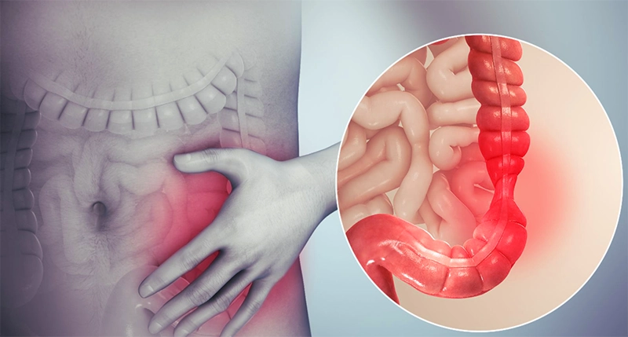

Le côlon irritable

Slide 2
Caractérisé par :
Douleurs abdominales
Ballonnements
Inconfort
Troubles du transit
5 à 15% population française
Surtout ente 30 et 40 ans
2 fois plus fréquent chez les femmes

Slide 3
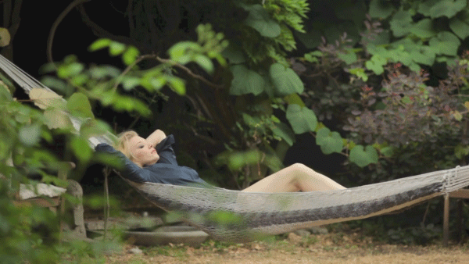
Les facteurs favorisants
La fatigue
Les situations de stress : voyages, changements,…
Les facteurs psychologiques : anxiété, angoisses…
Les facteurs alimentaires
Repos et vacances soulagent

Slide 4
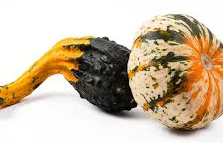
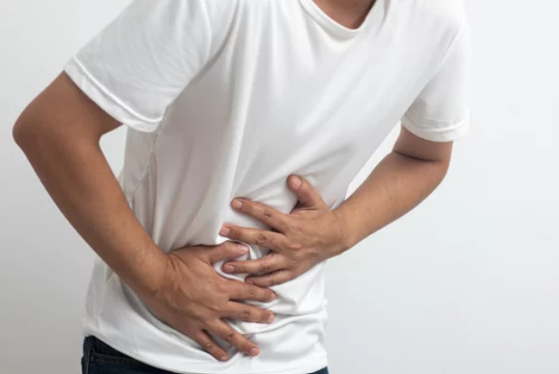
Colocynthis
Douleurs paroxystiques, crampoïdes
Météorisme
Amélioré par la flexion et la pression forte

Slide 5
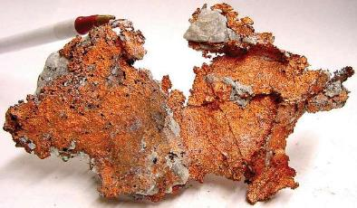
Cuprum metallicum
Coliques violentes à début et fin brusque
Coups de poignard
Hoquet
Bruits intestinaux

Slide 6
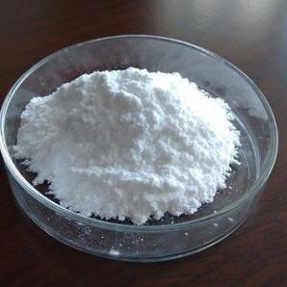
Magnesia phosphorica
Spasmes brusques
Amélioré par l’hyperflexion, pression forte, chaleur locale

Slide 7
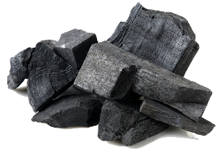
Carbo vegetabilis
Météorisme gastrique et intestinal
Distension sus-ombilicale
Surtout après abus de matières grasses

Slide 8
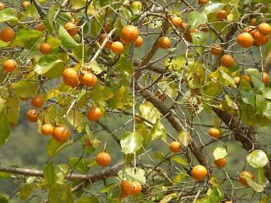

Nux vomica
Spasmes digestifs
Dyspepsie
< excitants
> sieste
Terrain hyperexcitable

Slide 9
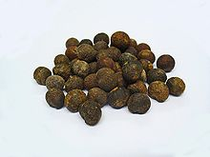
Cocculus indicus
Coliques avec météorisme
Douleurs crampoïdes et spasmodiques

Slide 10
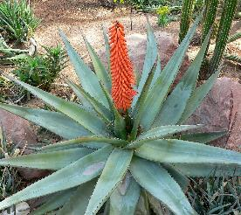
Diarrhées
Aloe
Selles aqueuses, en jet
Besoins impérieux après avoir mangé
Gaz abondants et malodorants

Slide 11
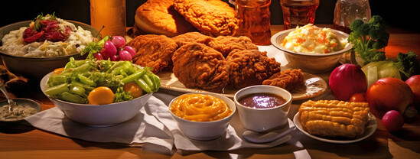
Antimonium crudum
Diarrhées
Suite de repas copieux
Nombreux gaz
Langue chargée

Slide 12
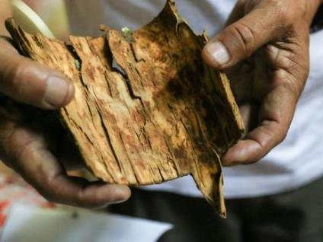
China rubra
Diarrhées
Diarrhée avec débris alimentaires, indolore avec gaz
Grande fatigue
Fruits et laitages

Slide 13
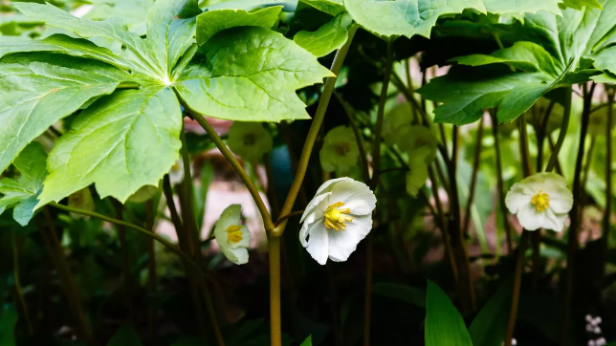
Podophyllum
Diarrhées
Douleurs coliques et borborygmes
Surtout le matin
Couleur moutarde

Slide 14
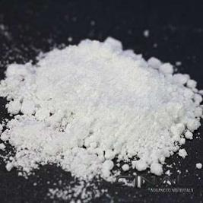
Constipations
    Alumina
Accumulation de matières dans le rectum
Gros efforts pour émettre une selle

Slide 15
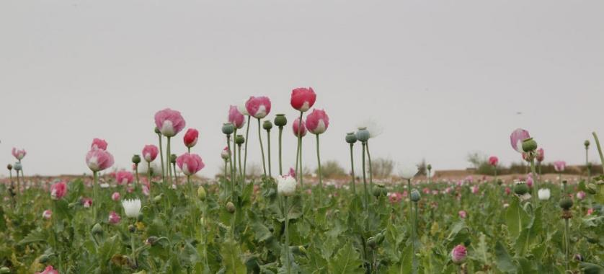
Opium
Constipations
Inertie rectale
Petites selles dures et sèches
Sub occlusion post opératoire

Slide 16
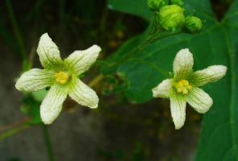
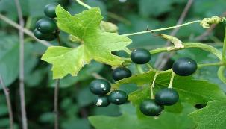
Bryonia alba
Constipations
Grosses selles sèches et dures
Difficiles à évacuer
Soif de grande quantité d’eau froide

Slide 17
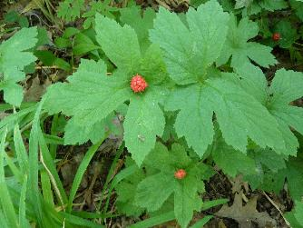
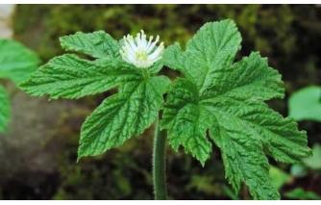
Hydrastis canadensis
Constipations
Constipation chronique sans envie
Selles dures
Abus de laxatifs
Bouchon

Slide 18
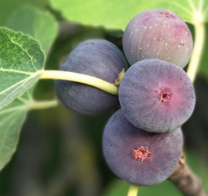
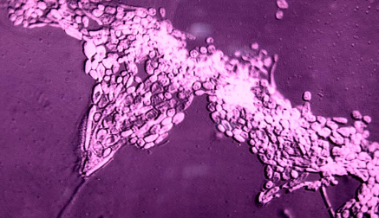
Les médicaments végétaux embryonnaires
Ficus carica en bourgeons MG 1DH
(le figuier)
Les médicaments
mycéliens
Monilia albicans 8DH

